Slide 1
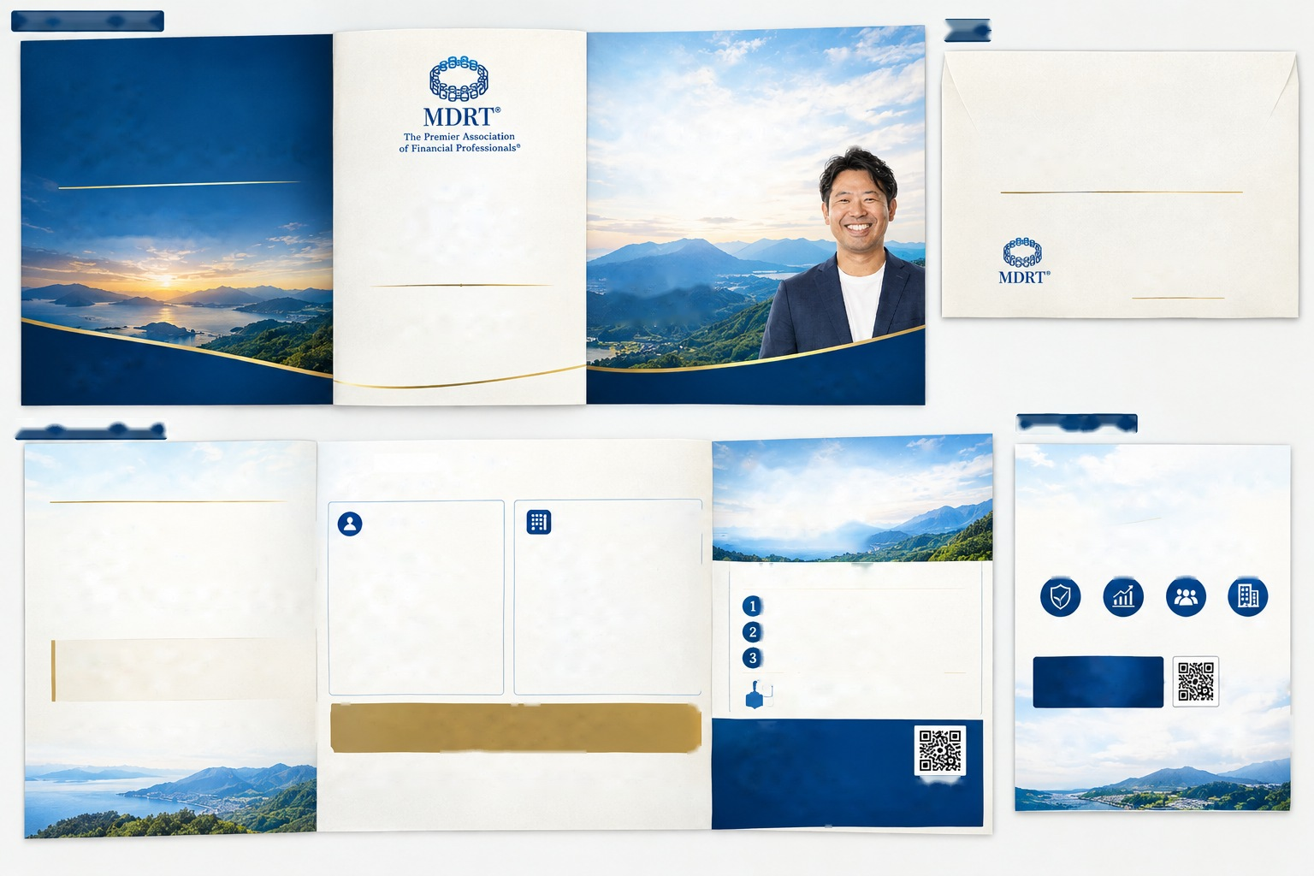
A4三つ折りDM（表面）
封筒
。
いつも
本当に
ありがとうございます。
お客様へ
日頃の感謝を込めて
2027年度
これまでいただいたご縁に、
心より感謝申し上げます。
MDRT
入会基準を達成しました。
株式会社グッドウィン
Gratitude
builds
the future.
井上 健
株式会社グッドウイン
株式会社グッドウィン
井上 健
井上 健
A4三つ折りDM（中面）
紹介カード（A6）
もし、 様の周りに
こんな方がいたら。
大切な方の未来に、
安心を届けるために。
ちょっと
相談してみませんか？
ご縁を、次のご縁へ
いつも大変お世話になり、ありがとうございます。
このたび、2027年度MDRT入会基準を達成することができました。
ここまで仕事を続けてこられたのは、これまでご相談いただいた皆さま、そして私を信頼してお付き合いいただいている皆さまのおかげです。改めて、心より感謝申し上げます。
個人の方
経営者の方・
個人事業主の方
今後とも、どうぞよろしく
お願いいたします。
保険・資産形成・将来のお金・法人のお金について
「誰に相談したらいいか分からない」という方へ。
結婚・出産など生活環境が変わった方
住宅購入や教育資金について考えている方
今の保険を一度整理したい方
老後や資産形成について相談したい方
保険について誰に相談したらいいか分からない方
法人の保障を整理したい方
役員退職金について考えたい方
事業承継を考え始めた方
経営者自身の保障を見直したい方
会社のお金と個人のお金を整理したい方
ご紹介は、とても簡単です。
このDMをお渡しください。
QRコードからご連絡ください。
保険
資産形成
老後
法人・経営
「保険を売ること」ではなく、
その方やご家族にとって必要なことを
一緒に考えること。
私が丁寧に対応いたします。
このカードを
お渡しください。
こちらから
ご相談いただけます
紹介していただいた方に、
無理な営業や契約をお願いすることは
ありません。
これからも、知識と経験を磨きながら、皆さまのお役に立てる仕事を続けていきたいと思っています。
「一度、話を聞いてみたら？」と思う方がいらっしゃいましたら、
ぜひ私につないでください。
株式会社グッドウィン
株式会社グッドウィン
あなたの大切な方の
未来のために。
井上 健
井上 健
最初から保険への加入や見直しをおすすめするものではありません。
まずは現在のお考えや状況をお聞きし、必要な情報を整理するところから
お手伝いします。
☎ 080-6763-4822
ご紹介・ご連絡は
こちらから
✉ ke.inoue@goodwin-net.co.jp
今後とも、どうぞよろしくお願いいたします。

